Slide 1
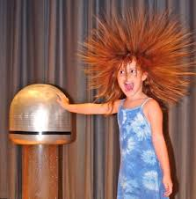
Záverečné opakovanie z fyziky
Prelistuj si zošit z fyziky, ak ti nejaké učivo chýba, doplň si ho podľa zadaných týždňov.
Uvidíme sa v škole...

